Slide 1
«Использование данных анализов молока лаборатории селекционного контроля качества в зоотехнической и племенной работе Томской области»

Slide 2
Основные направления деятельности ОГБУ «Томская облветлаборатория»
Контроль качественного состава молока для оценки племенной ценности животных, улучшения композиционной и гигиенической ценности молока.
Средства измерений имеют метрологическую аттестацию в установленном законодательством порядке.

Slide 3
В процессе своей деятельности лаборатория взаимодействует с:
Управлением ветеринарии Томской области;
Департаментом по социально-экономическому развитию села, представляющему государственную племенную службу Томской области;
Областным государственным бюджетным учреждением «Аграрный центр Томской области», являющимся Региональным информационно-селекционным центром Томской области (далее – «РИСЦ»);
Племенными заводами и репродукторами, а также товарными хозяйствами по разведению крупного рогатого скота молочных пород, являющимися потребителями услуг по анализу проб молока коров.

Slide 4
8 основных показателей по исследованию молока:
1) жир,
2) белок (общий и чистый),
3) СОМО (сухой обезжиренный молочный остаток), 4)лактоза,
5) мочевина,
6) значение pH,
7) кетоз,
8) подсчет соматических клеток

Slide 5
Принципы отбора проб молока
Одним из факторов, влияющих на результат исследуемого молока является правильность отбора контрольной пробы молока.
Важно отбирать 1 раз в месяц 100% всего дойного поголовья, а не партиями, чтобы сравнивать показатели из месяца в месяц одних и тех же голов.
Необходимо отбирать среднюю пробу – с утренней и вечерней дойки. Объем пробы молока одного доения устанавливается пропорционально доли этого доения в суточном удое. Общий объем пробы составляет 50 мл. ( по 25 мл. утро и вечер).
Проба отбирается из емкости с помощью технических средств (градуированные пипетки, дозированные шприцы, мерные стаканчики). Перед тем, как перелить пробу из пробоотборника в стаканчик, её необходимо тщательно перемешать.
В каждом флаконе находится консервант, стаканчик с пробой необходимо перевернуть несколько раз (не трясти), чтобы консервант равномерно распределился (таблетка растворилась) и проба не свернулась.
После каждого отбора стаканчик плотно закрывается крышкой (на крышке водостойким маркером наносится номер) и устанавливается в планшет (штатив).

Slide 6
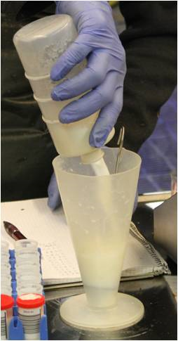
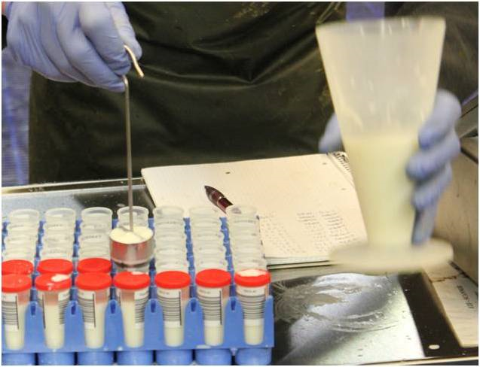
Цепочка отбора проб молока:
Доение
Смешивание
Отбор

Slide 7
Принципы отбора проб молока
При отсутствии консерванта, молоком стаканчик не заполняется.
Нельзя наливать молоко от одной коровы в несколько стаканчиков, не следует отбирать пробу первых и последних порций молока.
Пробы должны быть доставлены в лабораторию в течение 3 дней с момента отбора проб. Температура хранения и транспортировки пробы с консервантом должна быть в диапазоне от ±5С до ±15С.
При нарушении условий отбора, хранения и транспортировки проб результаты исследований будут не корректными.

Slide 8
Транспортировка проб

Slide 9
Оформление сопроводительной документации
Необходимо правильно оформлять сопроводительные документы с обязательным указанием наименования района, хозяйства, номер пробы и дату контрольной дойки.
Порядковый номер стаканчика должен соответствовать порядковому номеру животного согласно описи (начиная с первого и заканчивая последним номером), нумерация проб проводится на крышке стаканчика водостойким маркером (пронумерованные стаканчик выставляются с левой стороны в правую сторону).
Готовые пробы сопровождаются сопроводительным документом и описью проб, составленной по форме, датированной и заверенной подписями участников отбора и ответственных лиц.

Slide 10
Оформление сопроводительной документации
На каждую партию проб Заказчик оформляет сопроводительный документ в 2 (Двух) идентичных экземплярах ;
При передаче проб Заказчик передаёт лаборатории оформленный и подписанный сопроводительный документ;
Лаборатория при принятии проб и документов от Заказчика:
- проставляет отметку на сопроводительном документе Заказчика о приёме проб;
- фиксирует прием проб в Журнале учёта поступивших проб и полученных анализов.

Slide 11
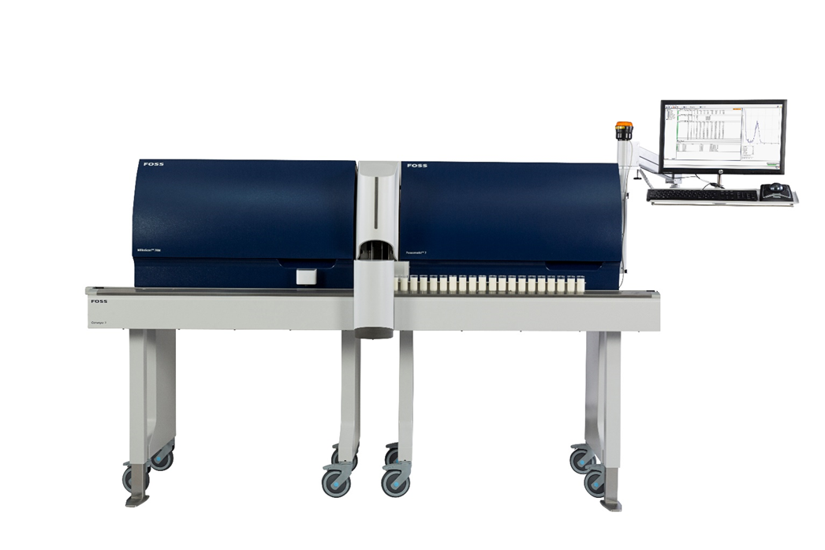
Оборудование для анализа проб молока
ОГБУ «Томская облветлаборатория» располагает новейшим анализатором молока «Foss Analytica», который предназначен для анализа сырого молока.
Он обеспечивает быстрый, надежный и точный анализ сырого молока с широким спектром таких новых возможностей, как профилирование здорового молока жир, белок (общий и чистый), твердые вещества (общие и нежировые), лактоза, мочевина, значение pH, кетоз.

Slide 12
Оборудование для анализа проб молока
Высокопроизводительный анализатор, позволяет удовлетворить потребности в быстрых и надежных результатах для улучшения породы стада молочного скота.
Производит замеры свежего или консервированного молока с целью общего подсчета количества соматических клеток с помощью метода проточной цитометрии для распознавания ДНК в клетках.
Прибор настроен на следующие показатели: жир, белок (общий, чистый), лактоза, мочевина, значение pH, кетоз, соматические клетки, СОМО (сухой обезж. молочн. остаток).
Прибор позволяет проводить дополнительные исследования на: сухие вещества, профиль жирных кислот, свободные жирные кислоты, лимонную кислоту, понижение точки замерзания, казеин.

Slide 13
Для сдачи проб молока в лабораторию селекционного контроля качества молока необходимо:
Заключить договор оказания услуг с ОГБУ «Томская облветлаборатория» на проведение лабораторных исследований проб молока.
Получить возвратную тару (стаканчики для отбора проб, транспортировочные штативы), и консервант в ОГБУ «Томская облветлаборатория», по предварительному договору (звонку, письму) с указанием количества стаканчиков.
Бланки сопроводительных документов, инструкцию и памятку по отбору и доставке проб молока, можно получить в ОГБУ «Томская облветлаборатория», РИСЦ.
По окончании лабораторных исследований ЗАКАЗЧИКУ выдаются результаты исследования на бумажном носителе и по желанию в электронном виде.
Транспортировка проб молока в лабораторию селекционного контроля осуществляется ЗАКАЗЧИКОМ согласно утвержденному графику поставки.
ЗАКАЗЧИК несет полную ответственность за сохранность материалов (стаканчиков и транспортировочных штативов).
Пробы доставляются в ОГБУ «Томская облветлаборатория» не позднее 11.00 в соответствии с графиком доставки проб.

Slide 14
Функциональное назначение лаборатории:
Лабораторные исследования биологического материала (молока);
Контроль качества производимого молока на соответствие государственным стандартам;
Оценка композиционной и гигиенической ценности молока.

Slide 15
Данные исследований могут быть использованы для:
оценки качества производимого молока, выявления отклонений от нормы;
установления племенной ценности животных;
оценки продуктивности и племенных качеств животных;
проверки качества потомства быков-производителей;
получения объективной информации о состоянии организма животных на основании проведенных исследований;
прогноза расстройства здоровья животных или течения заболеваний, в т.ч. для раннего предупреждения маститов;
рекомендаций по созданию программ полноценного кормления;
рекомендаций по разведению животных, ведению племенных книг;
предоставления профилактических рекомендаций;
записей в государственные племенные книги;
оформления племенных свидетельств.

Slide 16
Разделение ответственности между заказчиком и лабораторией
Заказчик занимается: отбором проб молока; подготовкой сопроводительных документов; получением результатов анализов; внесением результатов в электронную базу «СЕЛЭКС-молочный скот»; обеспечением сохранности результатов анализов; восстановлением утраченных анализов. | Лаборатория занимается: приёмкой проб; отражением приёмки проб в сопроводительных документах и журналах учёта; выдачей результатов анализов, восстановлением утраченных анализов по запросу Заказчика.

Slide 17
Благодарим за внимание!
Надеемся на тесное сотрудничество!
ОГБУ «Томская облветлаборатория» адрес: г. Томск, ул. Розы Люксембург, 29 тел. (3822) 900-313 e-mail: lab@lab.gsvt.tomsk.ru | ОГБУ «Аграрный центр томской области» адрес: г. Томск, ул. Пушкина, 16/1 тел. (3822) 651-319 e-mail: agrocentertomsk@yandex.ru

